Slide 1
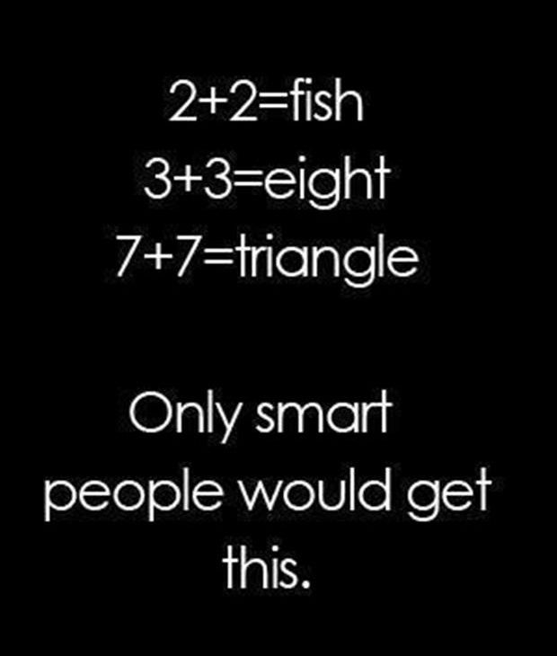
Riddles

Slide 2
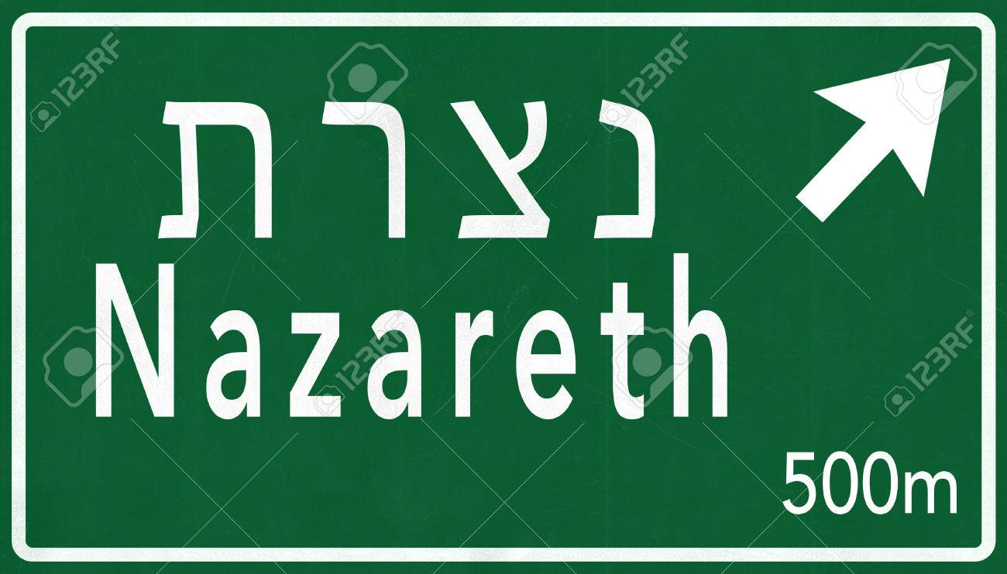



Bolous Abu Jaber

Slide 3
ما هو اللغز والأحجية?
الأحجية أو اللغز(puzzle) هي مسألة بتعقيد معيّن تتبع سلسلة حسابات منطقية للوصول للإجابة عليها.

Slide 4
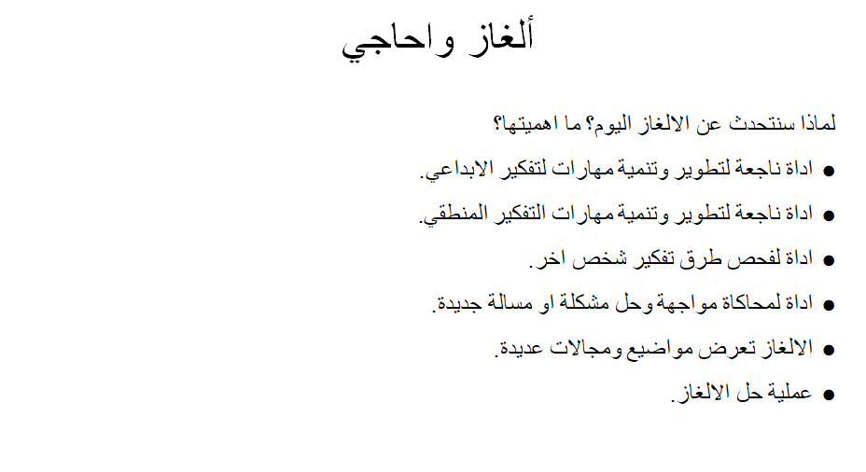

Slide 5
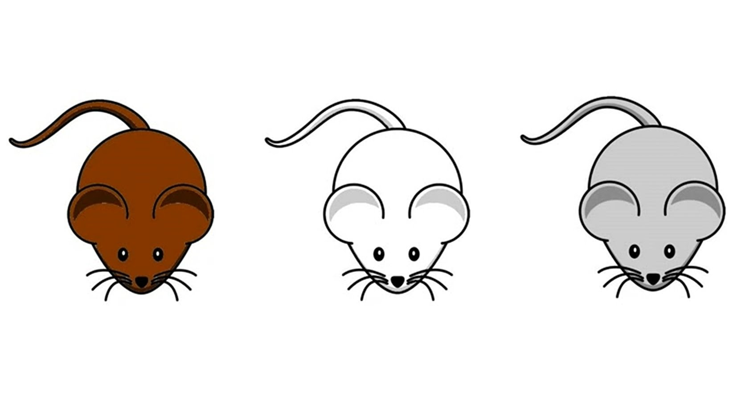
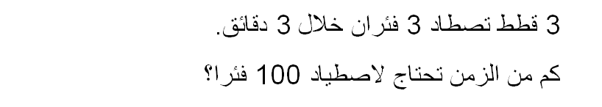

Slide 6
فكر- تمهل
فكر مجددا
لا تتسرع بإلقاء الاجابة!

Slide 7

كيف توصلت الى الحل ؟
عملية وطريقة التفكير، والأسلوب المتبع !!
تفكير إبداعي وجديد

Slide 8
3 قطط تصطاد 3 فئران خلال 3 دقائق.
كم من الزمن تحتاج لاصطياد 100 فئرا؟
كيف نفهم المسالة؟
ماذا افترضنا؟

Slide 9
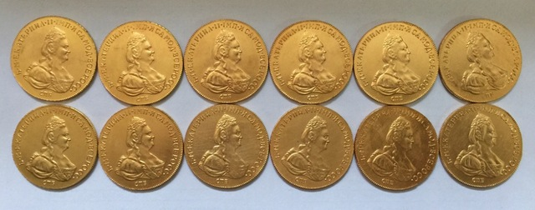
لدينا 12 قطعة عملة معدنية متشابهة تماماً ولكن واحدة منها وزنها مختلف.
كيف يمكنك معرفة القطعة المختلفة عن طريق استعمال ميزان عادي (ذو كفتين) ثلاث مرات فقط ؟

Slide 10
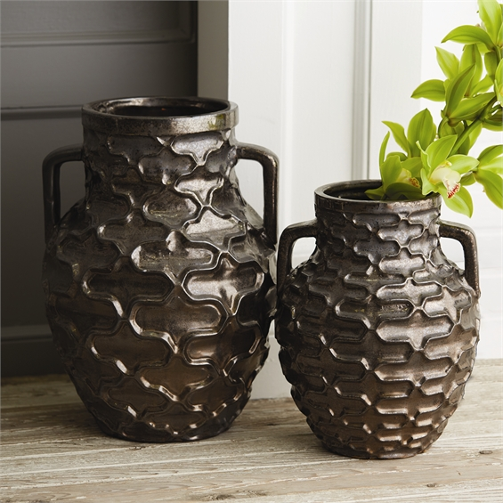

Slide 11
